Slide 1
重力波望遠鏡における
狭帯域雑音の
高効率除去法の提案
総合研究大学院大学 天文科学専攻
M1 橋詰克也
    端山和大（NAOJ）、阿久津智忠（NAOJ）、
    Soumya D Mohanty（Texas大学）、藤本眞克（NAOJ）

Slide 2
目次
概要
MBLT紹介
MBLT開発の現状
まとめ

Slide 3
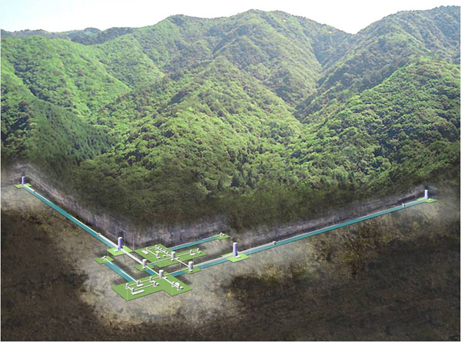
地上の重力波望遠鏡 : LCGT
重力波
ミラー
ミラー
干渉光
ビームスプリッター
LCGT
レーザー光源
神岡鉱山の地下に建設する計画が進行中
片腕3kmのレーザー干渉計
重力波の潮汐力による鏡の変位を捉える

Slide 4
LCGTが捉えようとしている重力波の波源
連星系からの重力波
  中性子星連星系、ブラックホール連星系
パルサーからの連続波
バースト性重力波
  重力崩壊型超新星（II型）、ガンマ線バースト、中性子星の星震、etc…
現在の重力波解析手法:
波形予測できる？
連星系・パルサー
YES
テンプレートによる相関がとれる
超新星爆発
（バースト性重力波）
難しい
テンプレートの利用は
期待できない

Slide 5
超新星爆発からの重力波
超新星爆発やガンマ線バースト、中性子星の星震等が波源の重力波はよくわからないところが多い
  バースト状の波形：非定常的な波
  時間的に局在（<100msec）していて
  広い周波数帯域に広がっている
  本講演ではバースト信号を検出するための
  雑音除去について扱っていく

Slide 6
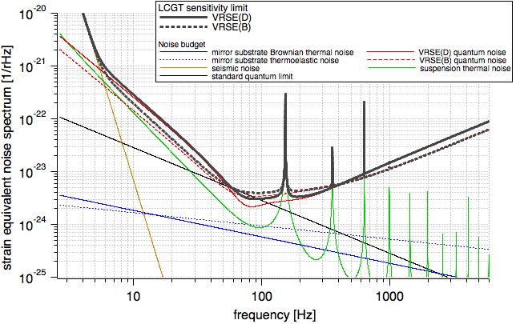
地上の重力波望遠鏡が持つ雑音
地上重力波望遠鏡の持ちうる狭帯域雑音＝ライン
  電源雑音や懸架系のワイヤーの弾性振動
  LCGTの場合最も感度の良い帯域（100-1kHz）にライン
LCGTのノイズスペクトル
ワイヤーの弾性振動由来のライン

Slide 7
ラインによる問題
バースト信号とライン状雑音が周波数的に重なると検出が難しくなる
  特に中心周波数が重なると大変
LCGT世代の地上重力波望遠鏡が持ちうるラインとバースト信号をデータ解析上で切り分けたい！

Slide 8
目次
概要
MBLT紹介
MBLT開発の現状
まとめ

Slide 9
ライン処理
従来のライン処理
  ラインがバースト信号に影響する時でもバースト信号を考慮したライン除去をしていなかった
    バースト性重力波の信号雑音比まで悪くしてしまう恐れ
今後LCGT世代の観測で望まれる解析手法
バースト信号を残しつつ、ラインを除去できる処理

Slide 10
今回提案する解析手法
Soumya D Mohanty (2002)stacks.iop.org/CQG/19/1513, K. Hayama et al. CQG (2007)
MBLT : Median Based Line Tracker
  transientな信号をラインから切り離すことに優れている
  MBLTのアルゴリズム
    時系列上で振幅・位相情報のmedianを用いるライン推定
再構築された
ライン雑音を
元の時系列から差し引く
測定信号
＋雑音
LPF
median
2
1
3
参照信号
振幅と位相の情報を取り出す
振幅・位相情報のmedianをとり、各周波数の値からラインを再構成
元の時系列信号から再構成したライン情報を差し引く

Slide 11
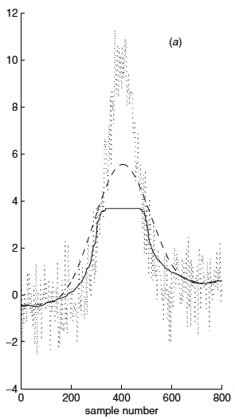
median と mean
信号がtransientを含む時の
meanとmedianのライン推定値比較
transient
バースト信号の影響の
受けにくさの比較
transientな信号に対して、
  meanは影響されやすい
  medianは影響されにくい
ライン推定にmedianを採用する
ことによってバースト信号の影響
を受けにくくする
mean
median
（時間）
transientでない部分はmedianもmeanも同じ値

Slide 12
目次
概要
MBLT紹介
MBLT開発の現状
まとめ

Slide 13
検証に用いたデータ
ホワイトノイズ、ライン、バースト信号の時系列データ（2sec）
ライン信号は100Hzのsin波
バースト信号は100Hzに
中心周波数を持つsin-gaussian波

Slide 14
時系列信号から作った片側パワースペクトル密度（one-sided PSD）
ホワイトノイズは全周波数帯で一様なパワー
ラインは狭帯域で強いパワー
バースト性信号は広帯域に広がっている

Slide 15
3つの波形を足し合わせた時系列とPSD
このデータで従来の方法とMBLTを比較する

Slide 16
解析結果の比較
ノッチフィルタ（butterworth）を用いたライン除去
青：除去前 赤：除去後

Slide 18
MBLTを用いたライン除去
青：除去前 赤：除去後

Slide 20
ライン除去後のバースト波形のエネルギーロスを比較
  MBLT(median)が最も
  バースト信号のエネルギーを残せた
 | バースト | ライン
入力信号 | 3.2e-3 | 100
Notch filter (ideal) | 2.8e-3 | 3.3e-25
Notch filter (butterworth) | 2.4e-3 | 4.5e-6
MBLT (median) | 3.2e-3 | 7.4e-27

Slide 21
まとめ
LCGTは感度の良い帯域にラインが存在する場合、バースト信号が受ける影響はとても大きい
データ解析の段階でラインを除去しバースト信号を残すことが望まれ、バースト信号への影響を抑えつつラインを除去する方法としてMBLTは期待できる
Future works
    エネルギーロス違いがバースト解析でどのように影響を及ぼすか
    LIGOで用いられている解析手法など、さらに多くの手法との比較

Slide 22
ご清聴ありがとうございました

Slide 23
notch filter (butterworth)

Slide 24
notch filter (Matlab ideal filter)

Slide 25
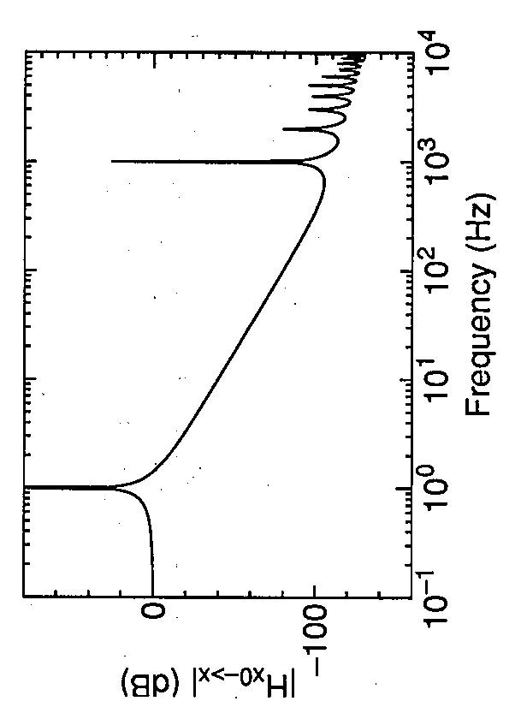

熱によるワイヤーの弾性振動
重力波望遠鏡では鏡をワイヤーで吊るすため、その共振モードによって励起されるようなノイズ（＝ライン）が存在する
例：吊り糸の弾性振動
振り子の支点の振動に対する伝達関数
弦の共振モード
振り子運動の共振モード
現実の吊り糸は
有限の綿密度を
持つので
弾性振動をする

Slide 26
LCGT型のノイズパワースペクトル密度

Slide 29
Contents
Abstract
Introduction … 重力波解析について
Motivation …
Aims …
Method …
Result …
Summary …

Slide 30
Abstract
重力波望遠鏡自身が持ちうる強いパワーの狭帯域のノイズ（＝ライン）は、同帯域に中心周波数を持つバースト性信号の検出を困難にする
データ解析の段階でラインとバースト性信号を切り分けることが望まれるが、従来の解析手法ではライン除去の際に重力波信号のエネルギーロスが起きてしまう
バースト性信号への影響を抑えつつラインを除去する新たな方法が必要である

Slide 31
Introduction
重力波望遠鏡自身が持ちうる強いパワーの狭帯域のノイズ（＝ライン）は、同帯域に中心周波数を持つバースト性重力波の検出を困難にしている
データ解析の段階でラインと重力波信号を切り分けることが望まれるが、従来の解析手法ではライン除去の際に重力波信号のエネルギーロスが起きてしまう
今回提案する新たな手法によればノイズ除去に際して重力波信号に及ぼす影響を抑えられると期待される
解析シミュレーションによってその有用性を確認したい

Slide 32
バースト状の波形：非定常的な波
  時間的に局在（<100msec）していて
  広い周波数帯域に広がっている
  バースト性重力波
    超新星爆発やガンマ線バースト、中性子星の星震等が波源
    計算が難しく重力波の波形を予測しにくい
  バースト性雑音
    望遠鏡自体が持つ非定常雑音
    （バースト性重力波との切り分けも一つの問題だが…）
本講演ではバースト状の波形を検出する上で
重要なステップに注目

Slide 33
今回提案する解析手法
  ヘテロダインによるライン除去
    突発的な信号に対して有効な手法
    →時間的に局在するバースト性重力波解析に適している
従来の手法より優れた点
  ラインのモデルは必要ない
  transientが存在しても対応できる

Slide 34
MBLTアルゴリズムの概略

Slide 35
ライン除去後のバースト波形のエネルギーロスを比較
  MBLT(median)が最もバースト信号のエネルギーを残せた
ライン除去の方法 | エネルギーロス
MBLT(median) | 9.9%
MBLT(mean) | 13%
Notch Filter | 11%

